Slide 1


Primitive Datentypen

Slide 2






Dieser Comic wurde im Rahmen des Forschungsprojekts Comixplain erstellt, das von der Hochschule für Angewandte Wissenschaften St. Pölten (USTP) im Rahmen des Innovation Call 2022 gefördert wurde.
​
Projektteam:​
Victor-Adriel De-Jesus-Oliveira​
Hsiang-Yun Wu​
Christina Stoiber​
Magdalena Boucher​
Alena Boucher ​
​
Kontakt:​
victor.oliveira@ustp.at​
​
Illustrationen:​ Magdalena Boucher & Alena Boucher
Primitive Datentypen © 2025 by Comixplain Team (Victor-Adriel De-Jesus-Oliveira, Hsiang-Yun Wu, Christina Stoiber, Magdalena Boucher, and Alena Boucher) with illustrations by Magdalena Boucher and Alena Boucher, University of Applied Sciences St. Pölten (USTP), licensed under CC BY-SA 4.0
https://www.comixplain.cc

Slide 3
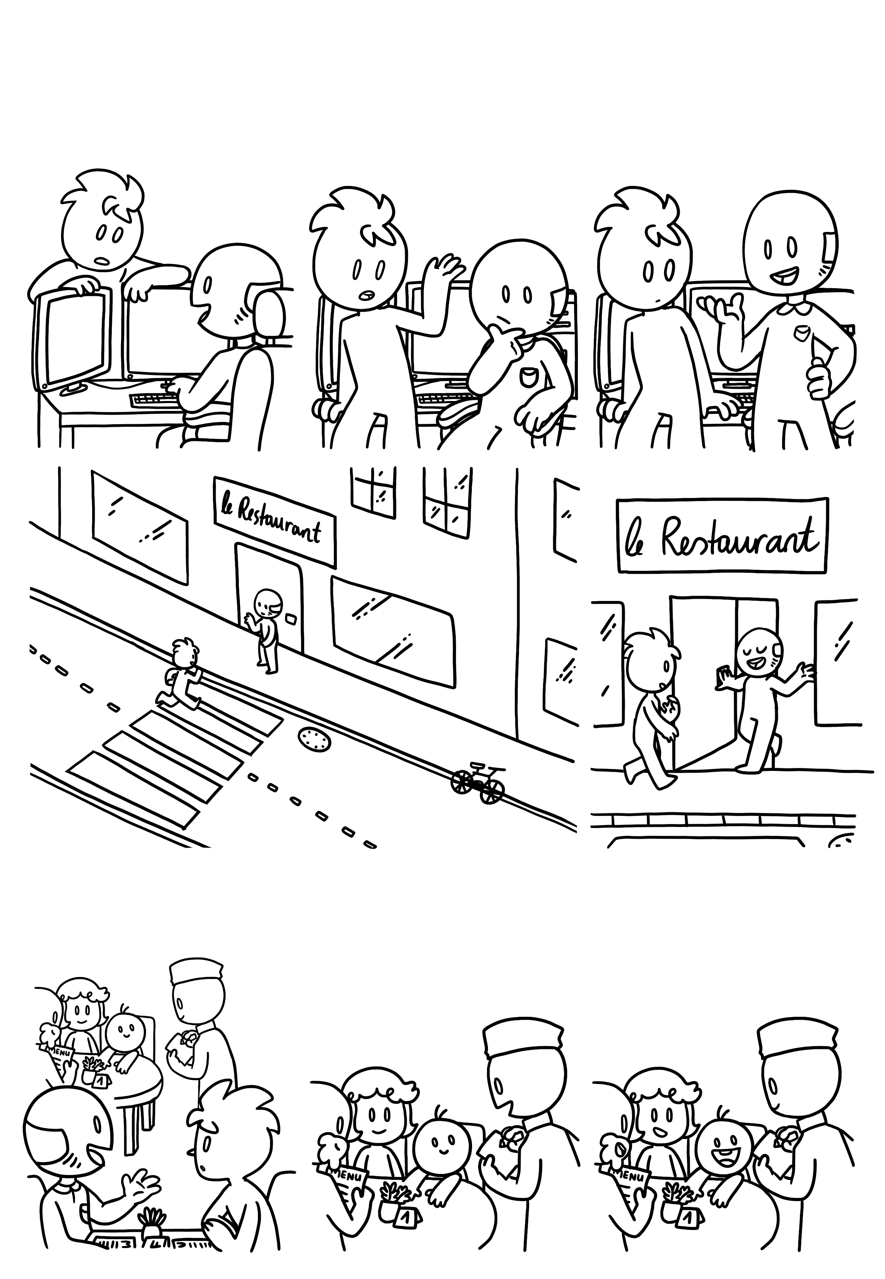
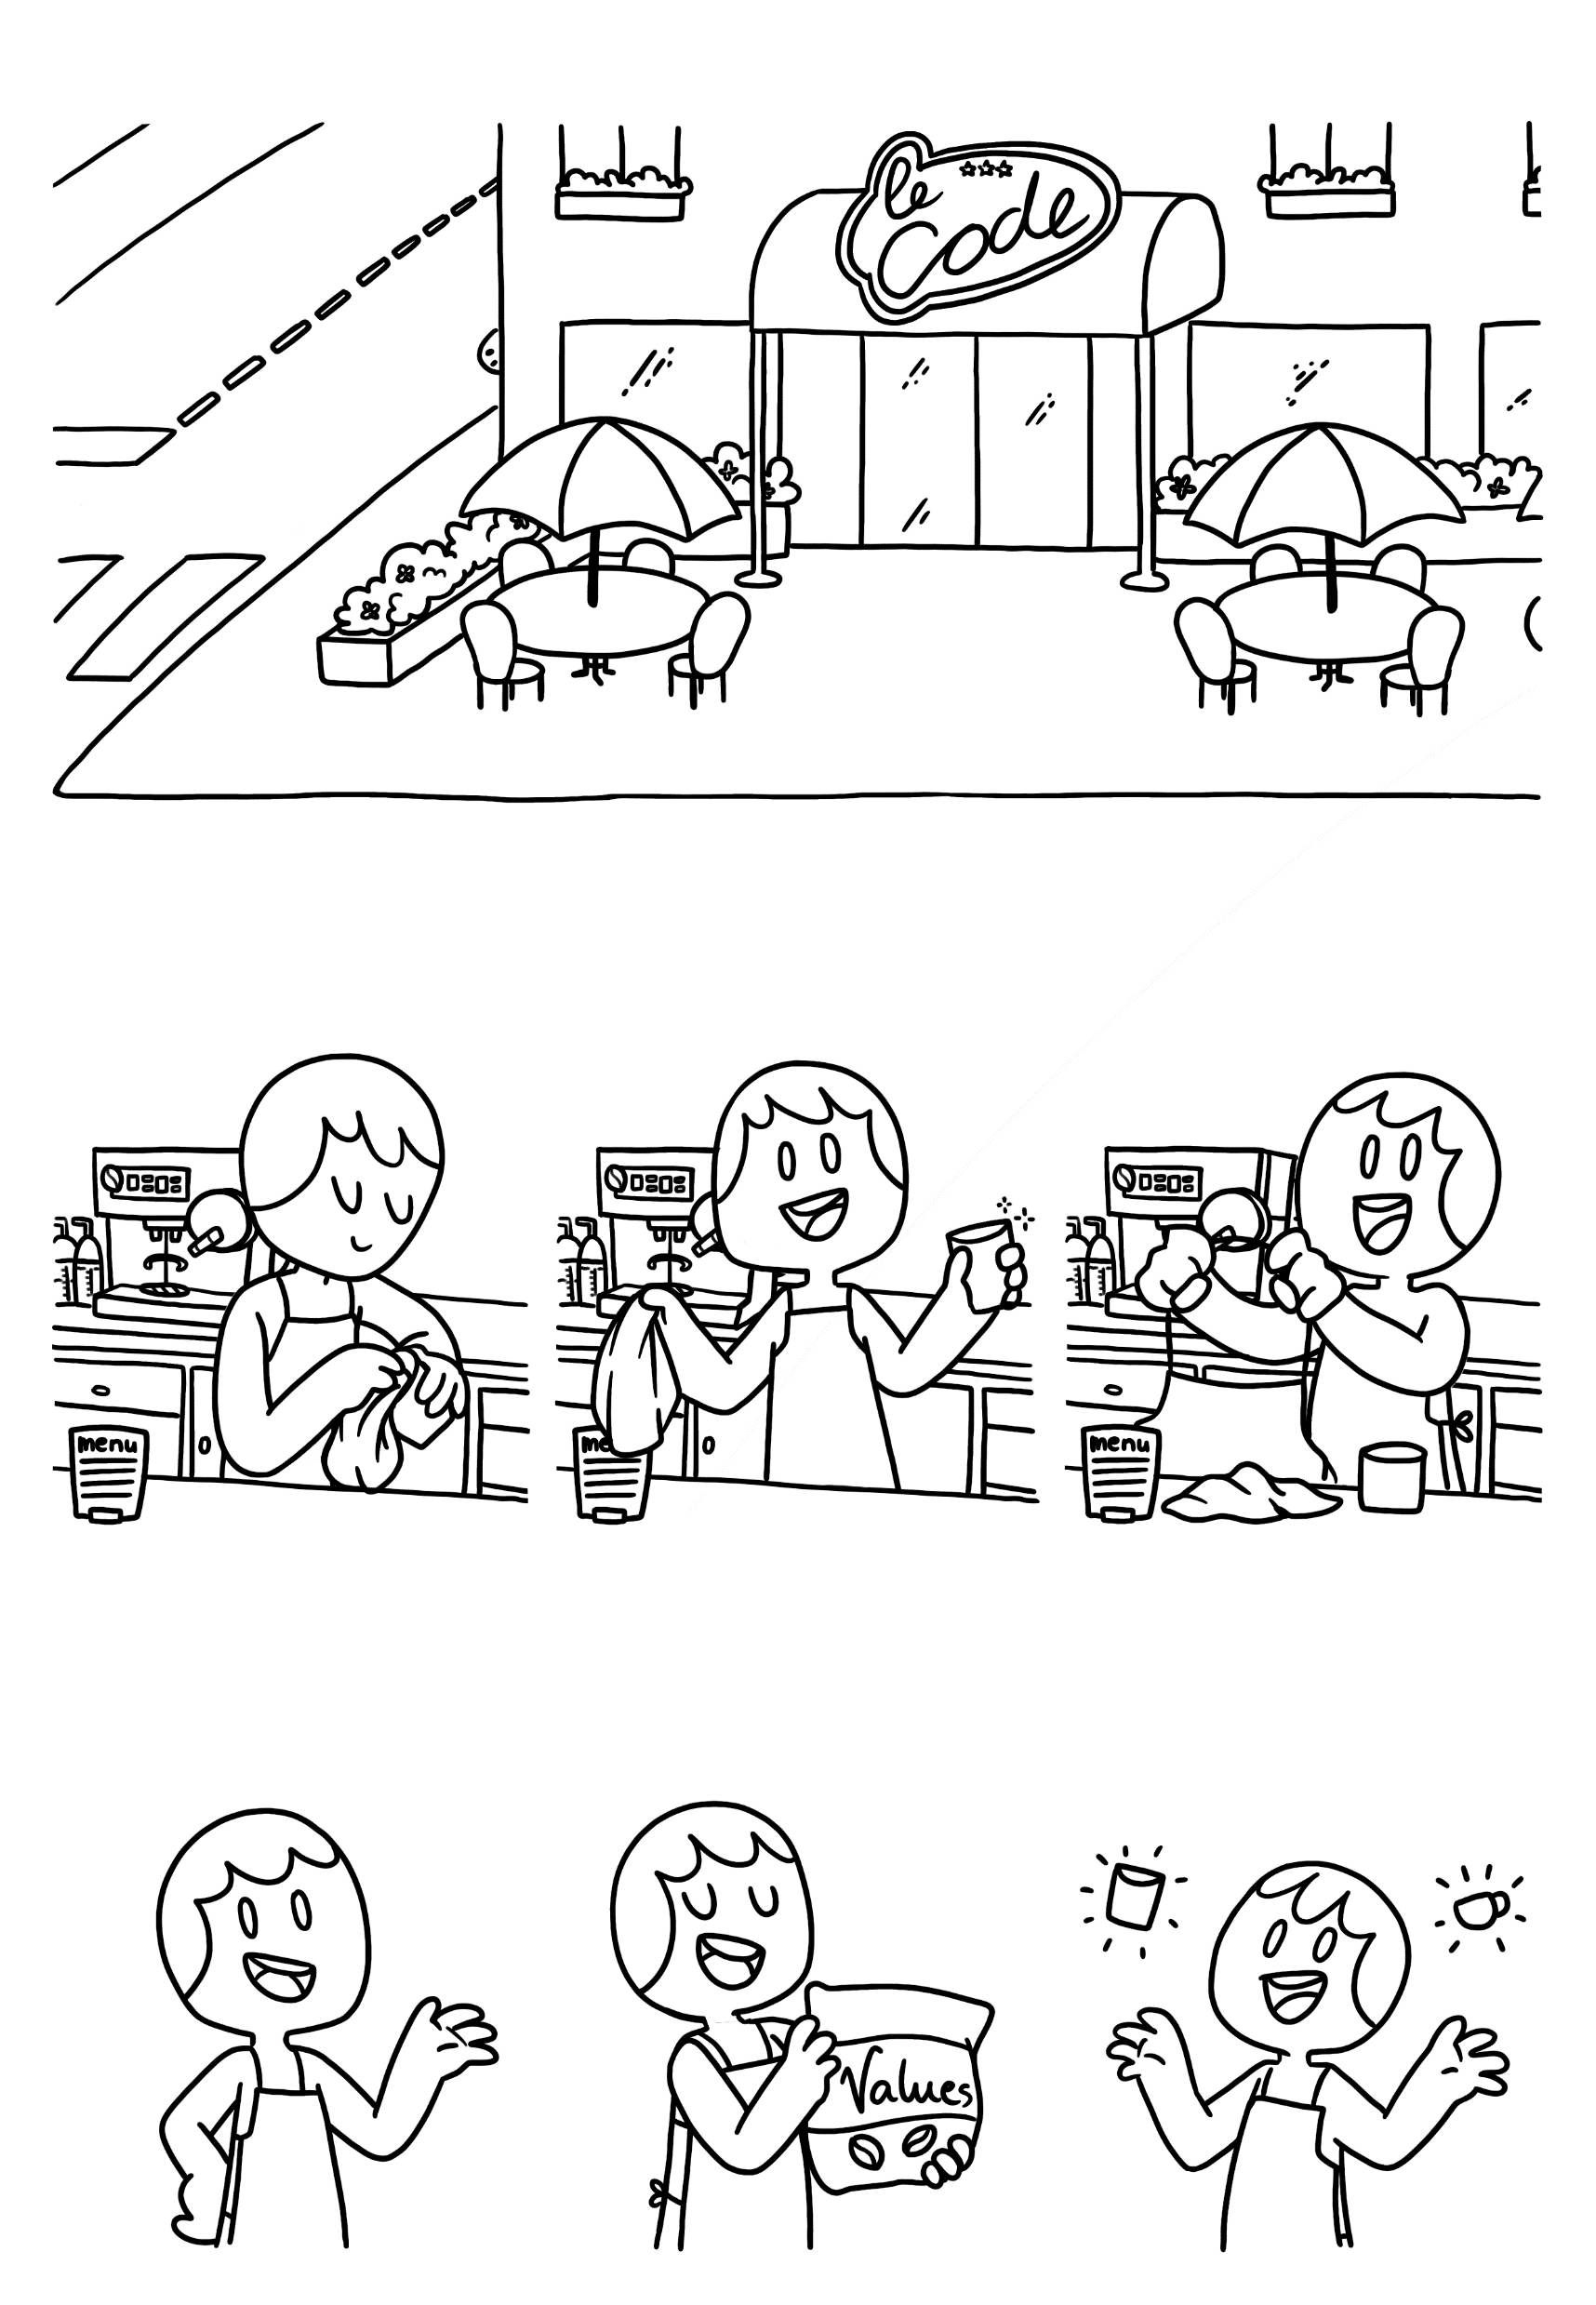
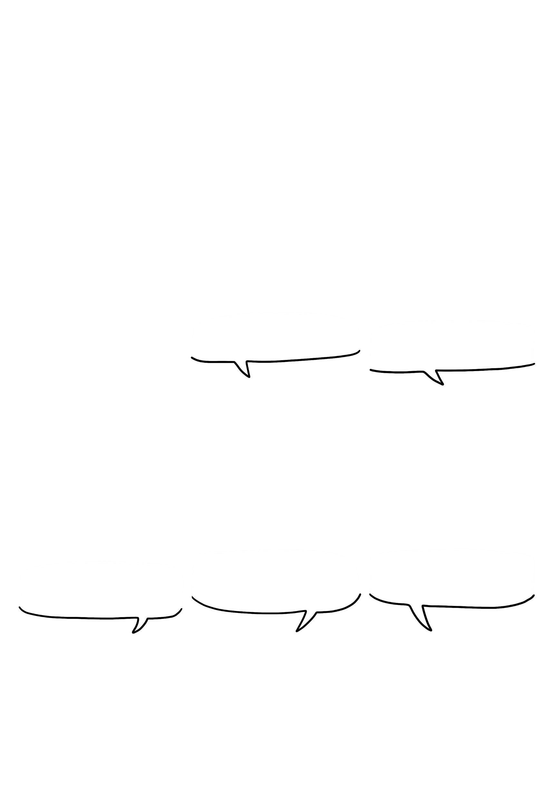
Oh, du musst die neue Aushilfe sein, von der der Chef erzählt hat!
You know what? Let‘s talk about this over lunch at the restaurant down the road!
Primitive Datentypen
Was heißt „bist du nicht“?
Natürlich bist du das! ! Hier ist deine Schürze. Komm mit und ich zeig dir wie hier alles so läuft.
Dein Job ist es Befehle von dem Program- eh ich meine aus der Küche, auszuführen…
und dann Werte
…ähm Kaffee…
in Container füllen!

Slide 4
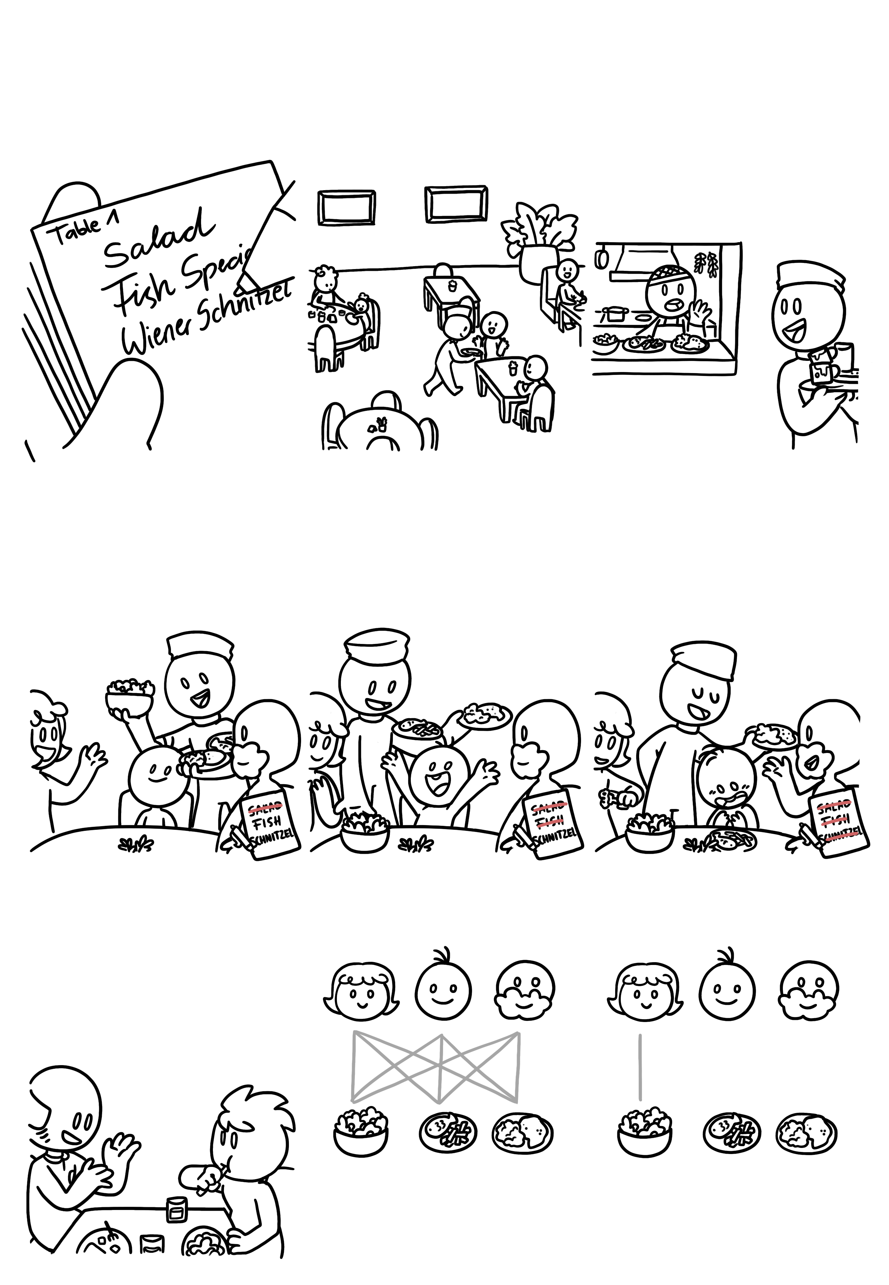
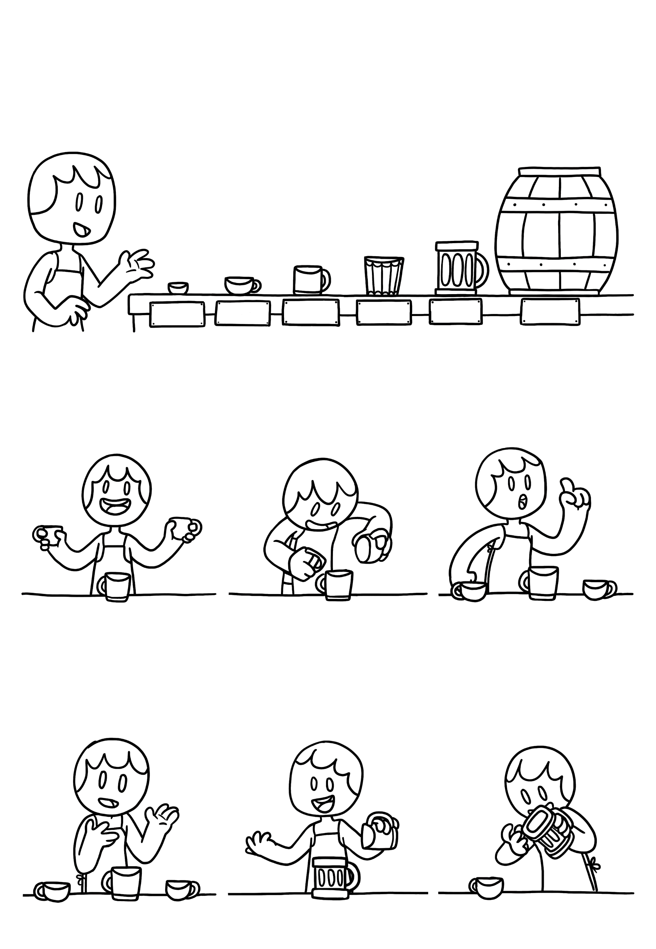



Hier sind die verschiedenen Containergrößen, die wir haben. Keine Sorgen, mach dir voerst nicht zuviele Gedanken über die exakten Zahlenbereiche.
Primitive Datentypen
+ - 4,9E - 324
+ - 1,7E + 308
+ - 1,4E - 45
+ - 3,4E + 38
-32,768
+ 32 767
- 2 x 10^9
+ 2 x 10^9
- 9 x 10^18
+ 9 x 10^18
-128
+127
BYTE
SHORT
INT
LONG
FLOAT
DOUBLE
Manchmal musst du den Inhalt von einem Glass in ein anderes schütten.
Aber dabei musst du eine Sache beachten!
Das ist jetzt nicht allzu schwer.
20
20
20 + 20
=
40
20
40
20
Int
In Wirklichkeit entleerst du das erste Glass nicht, sondern der Inhalt wird nur in das zweite kopiert.
Du kannst auch immer den Inhalt eines kleineren Glases in ein größeres kopieren.
Was passiert jedoch wenn man ein größeres Glas in ein kleineres kippen will?
20
40
20

Slide 5
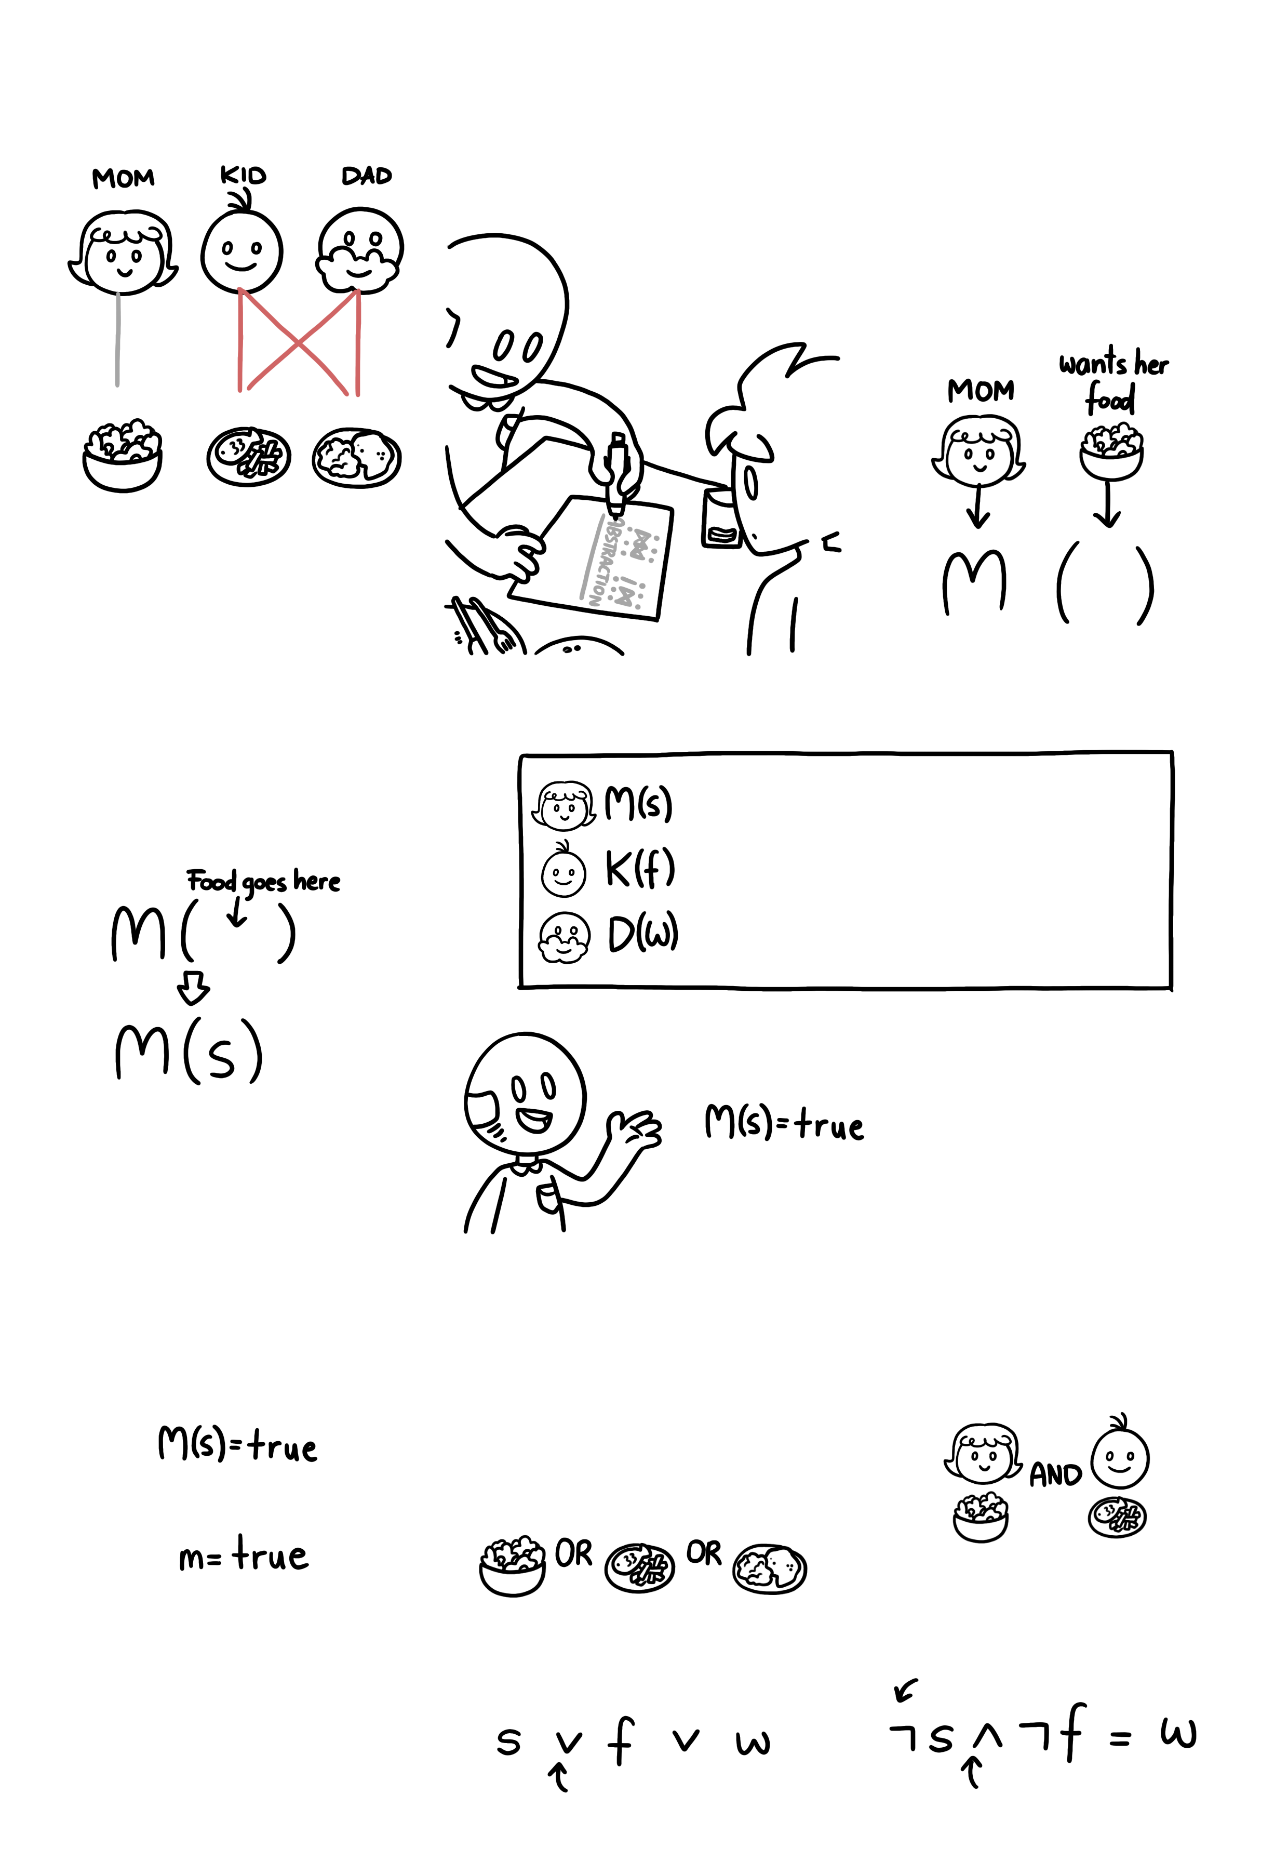
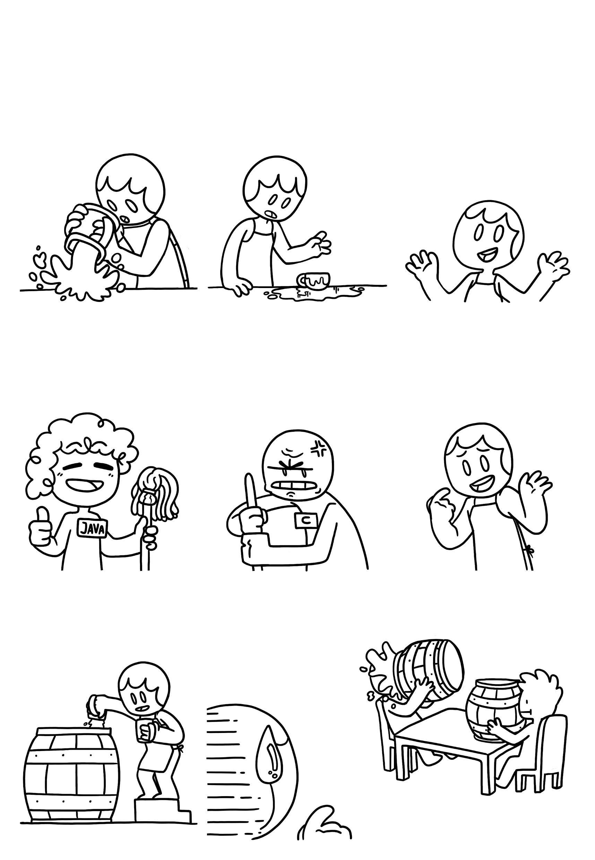
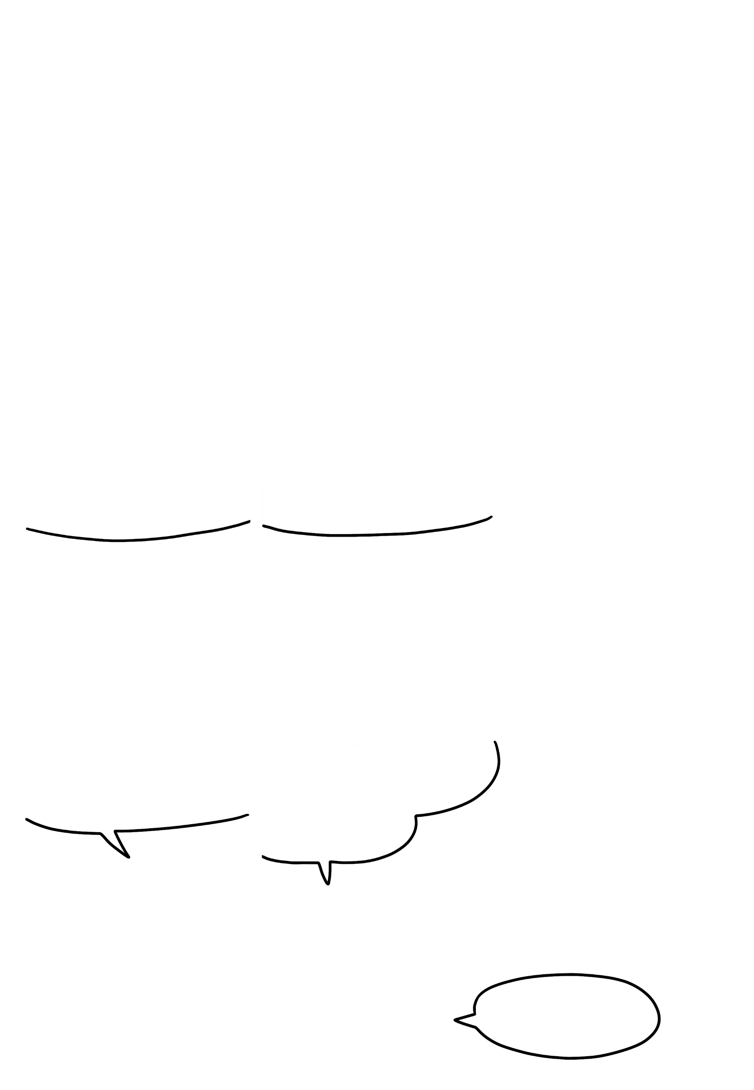
Nur ein Teil davon würde hineinpassen.
Primitive Datentypen
Und der Rest würde einen Saustall auf der Arbeitsfläche hinterlassen.
Und ob das was schlechtes ist, hängt davon ab mit welchem Chef du Schicht hast.
Siehst du diese Person da? Ihr ist es egal, ob du etwas verschüttest und sie wischt auch hinter dir auf.
Aber mach das NIE unter der Aufsicht von ihm! Er würde auszucken, wenn du das machst.
Also bedenke, je nachdem an was und wo du arbeitest, probiere dies besser zu vermeiden.
Du fragst dich wahrscheinlich, wieso wir nicht gleich alles in Double-Kontainer geben?
…da wäre dann aber nicht mehr wirklich viel Platz auf den
Tischen frei…
Also, bitte wähle immer die passende Größe.

Slide 6
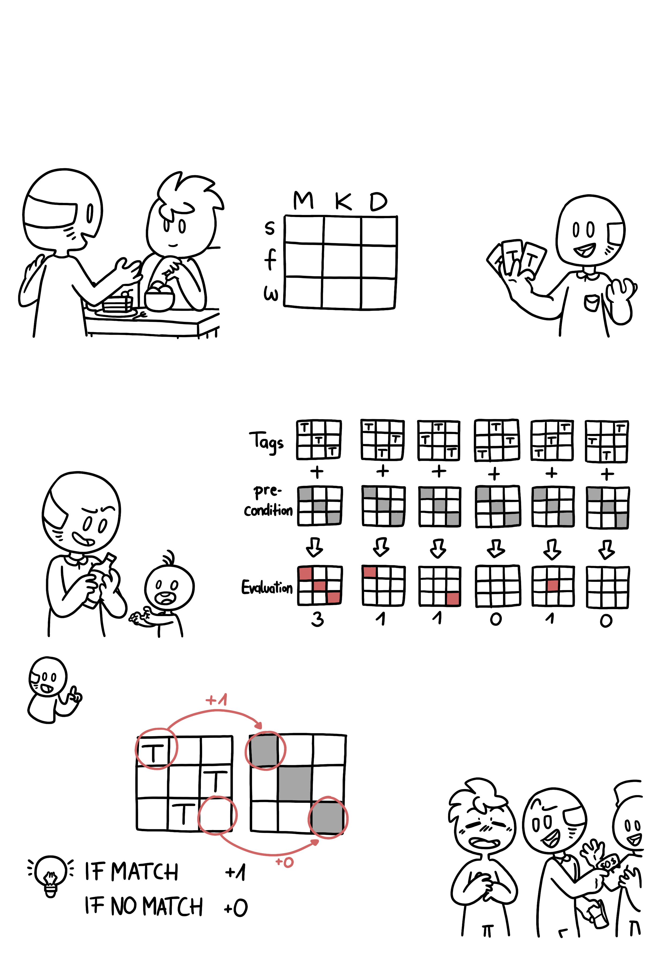
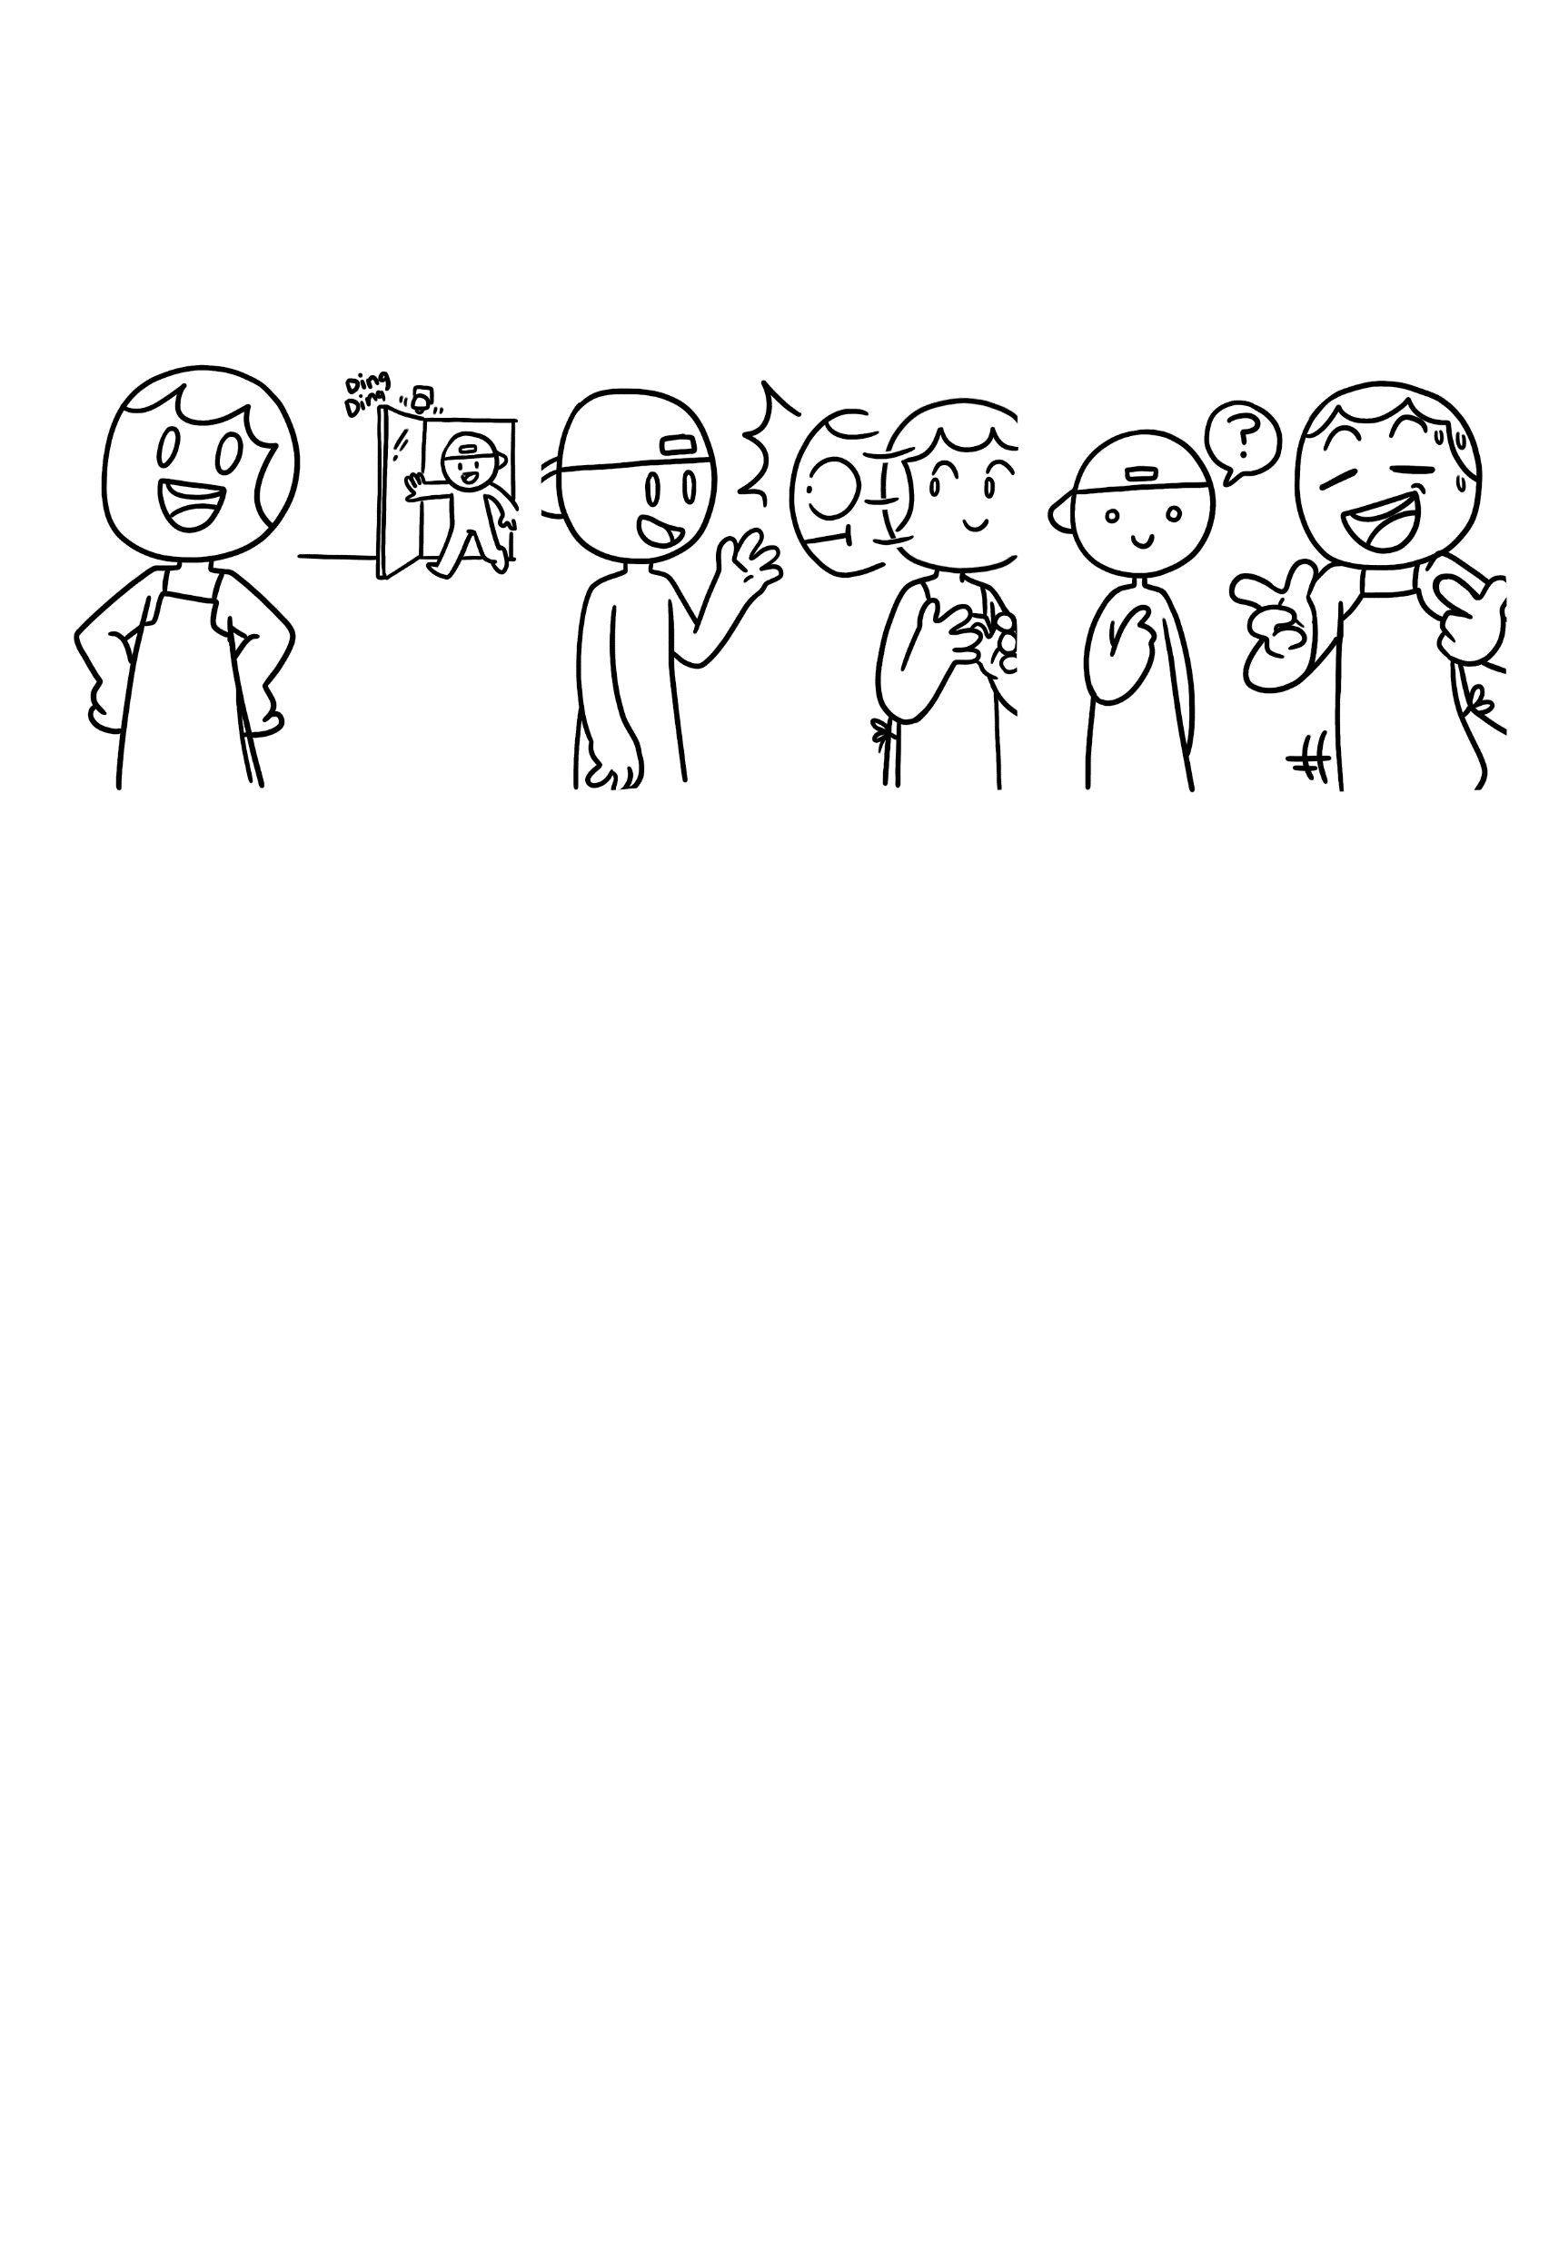
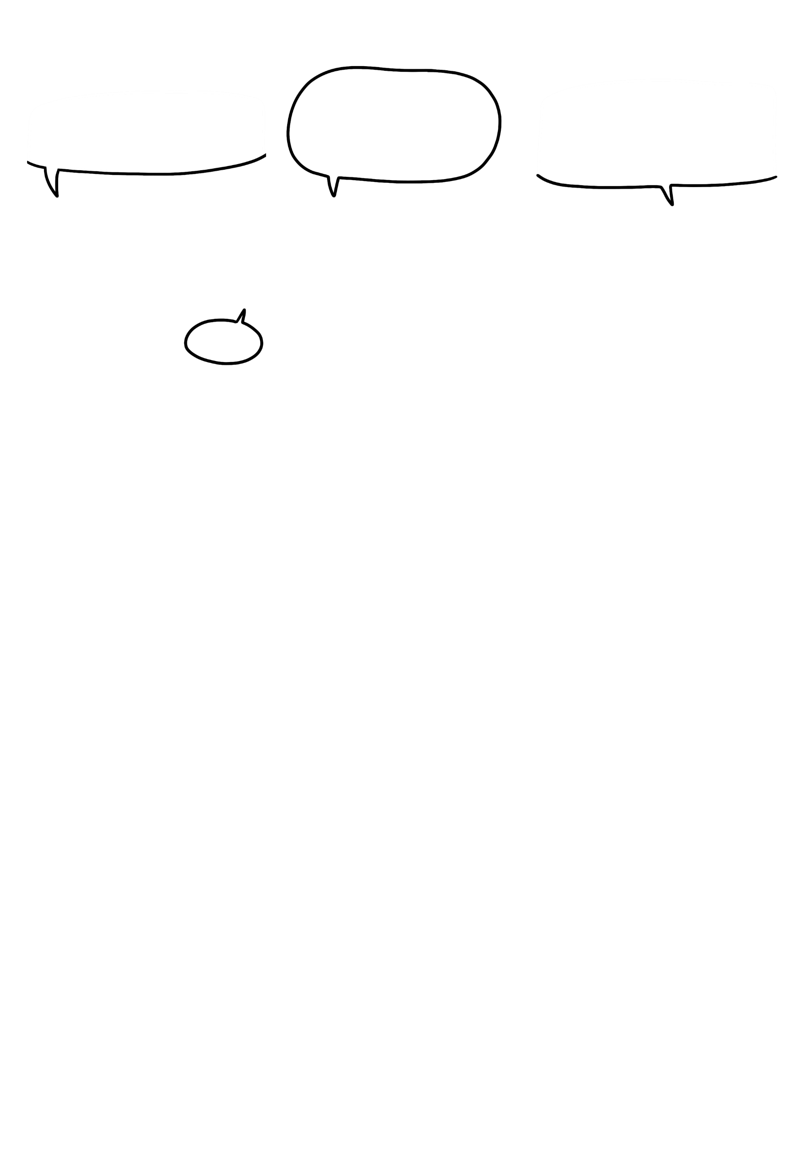

So, das ist mal alles, das du Wissen musst, um hier zurecht zu kommen. Dann wünsch ich dir mal gutes Gelingen an deinem ersten Ta-
Primitive Datentypen
Ich bin die neue Aushilfskraft und meine erste Schicht beginnt heute. Mir wurde gesagt, ich soll mich bei dir melden.
Weißt du was? Ich hab noch etliches zu tun, wieso erklärst nicht du ihm, wie hier alles abläuft?
Hallo!
Wie würden Sie dem neuen Mitarbeiter das Konzept der primitiven Datentypen erklären? Verwenden Sie diesen Platz, um Notizen und Zeichnungen zu machen.

Slide 7

Wie man dieses Dokument zitiert: Boucher, M., Boucher, A., Wu, H.-Y., & Stoiber, C., & De-Jesus-Oliveira, V.-A. (2025). Primitive Datentypen. University of Applied Sciences St. Pölten (USTP). https://www.comixplain.cc Dieser Comic wurde adaptiert von: Primitive Datentypen © 2024 by Comixplain Team: Victor-Adriel De-Jesus-Oliveira, Hsiang-Yun Wu, Christina Stoiber, Magdalena Boucher, and Alena Ertl, with illustrations by Magdalena Boucher and Alena Ertl, all employed by Sankt Pölten University of Applied Sciences is licensed under CC BY-SA 4.0.
Quellen:
Knudsen, J., & Niemeyer, P. (2005). Learning Java. O'Reilly.
Mughal, K. A., & Rasmussen, R. W. (2003). A programmer's guide to Java certification: a comprehensive primer. Addison-Wesley Professional.

